Slide 1
Hibakorlátozó kódolás
7. Tematika
Forrás:
http://tel.tmit.bme.hu/hirtech/Jegyzet/
7. fejezet

Slide 2
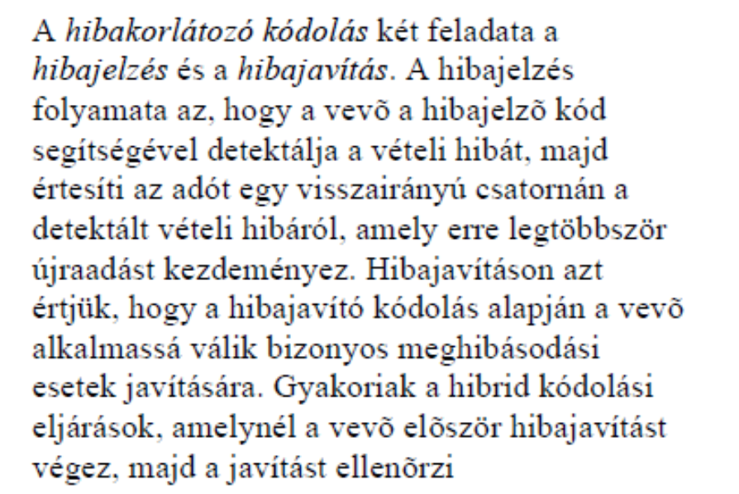
Miért?
Forráskód _ redundancia eltávolítás
Csatornakód _ kód+redundáns rész, a rekonstruálás biztonsága érdekében
Zaj_ a modulátor-demodulátor vonalon
Ismétlés elkerülése – csatornakapacitás

Slide 3
Alapfogalmak

Slide 4
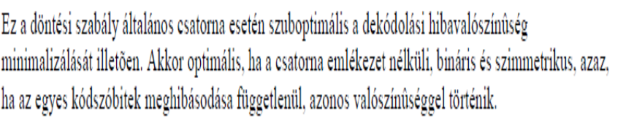

Slide 5


Slide 6
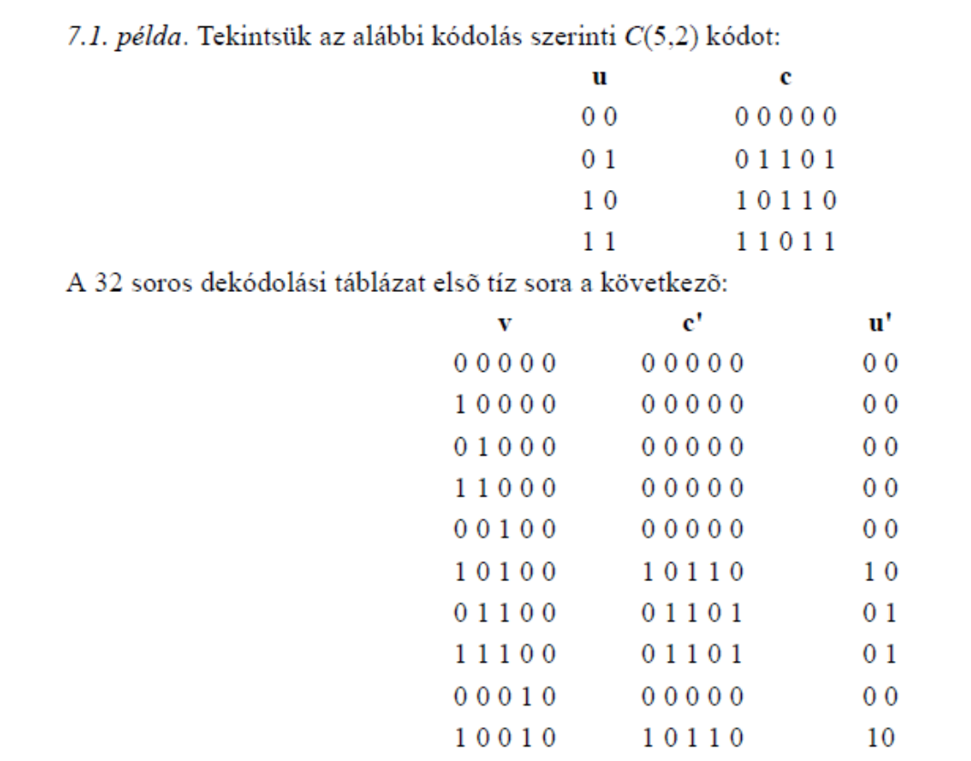

Slide 9
Lineáris kódok

Slide 11
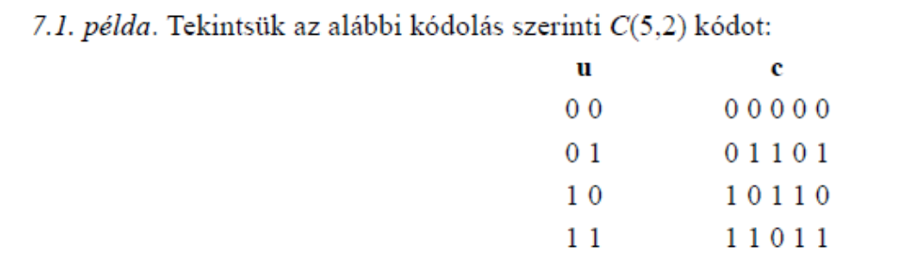

Slide 14

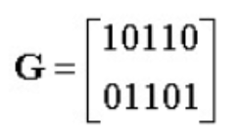
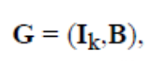
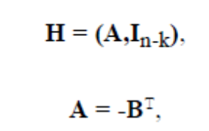

Slide 16


Slide 18
Példák:

Slide 23
Matematikai alapok:
Lásd Galántai tanár úr jegyzetét!

